Slide 1



Запознаване с емулатора за електрически вериги TinkedCAD
Електроника
Вградени системи
Учителски екип
Обучение за ИТ кариера
https://it-kariera.mon.bg/e-learning
1
Notes:
© Software University Foundation – http://softuni.org
This work is licensed under the Creative Commons Attribution-NonCommercial-ShareAlike license.
1

Slide 2

Съдържание
Адрес на емулатора
Регистрация
Лог-ин
Първи стъпки
2
2

Slide 3

Емулатор за електронни схеми
Използван емулатор: TinkerCad
www.tinkercad.com
3

Slide 4
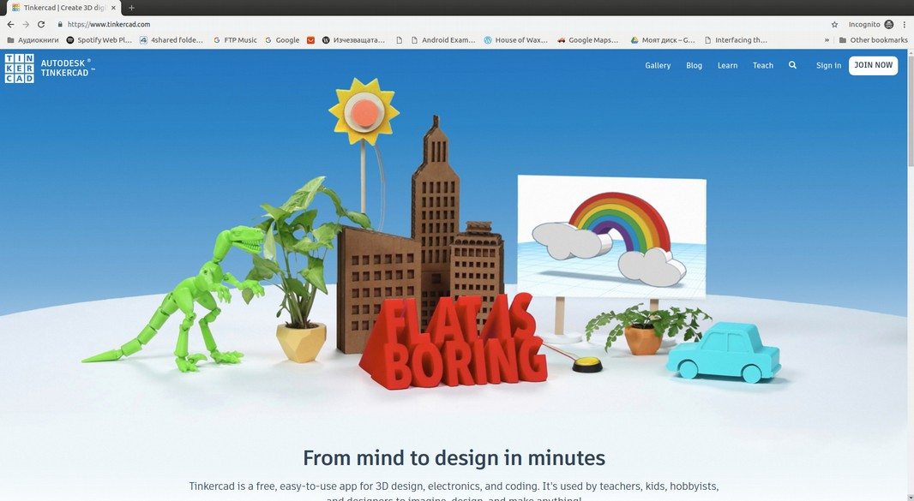
Регистрация
- Влезте на посочения уебсайт: www. tinkercad.com
- За създаване на нов акаунт – натиснете бутона [ JOIN NOW ]
4

Slide 5
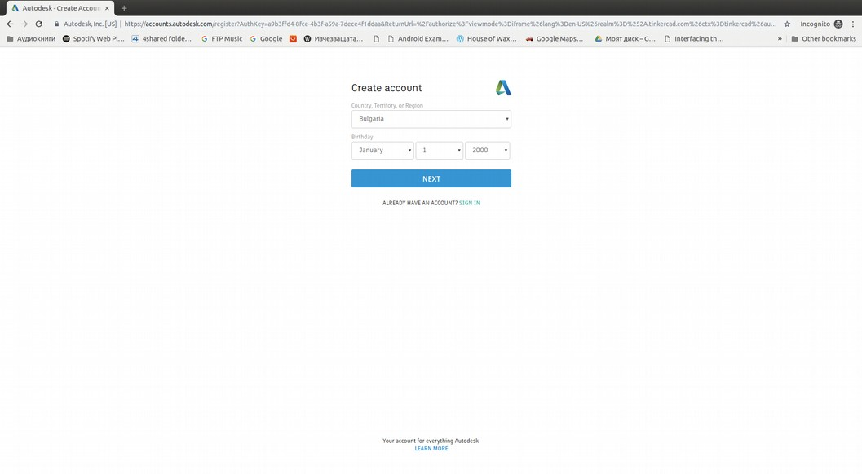
Регистрация
1/ В полето Country, Territory or Region - изберете Bulgaria;
2/ Въведете дата на раждане в полето Birthday, както следва: Месец, Ден, Година.
3/ Натиснете бутона Next
1/
2/
3/
5

Slide 6
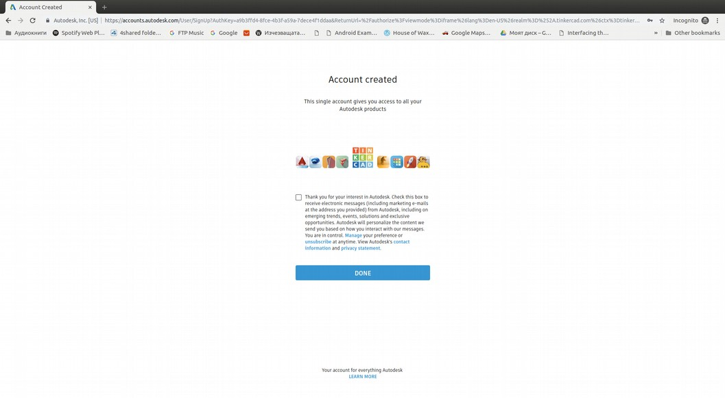
Регистрация
При успешно създаден акаунт ще се появи потвърждение за създаден акаунт
Спокойно можете да натиснете бутона DONE
6

Slide 7
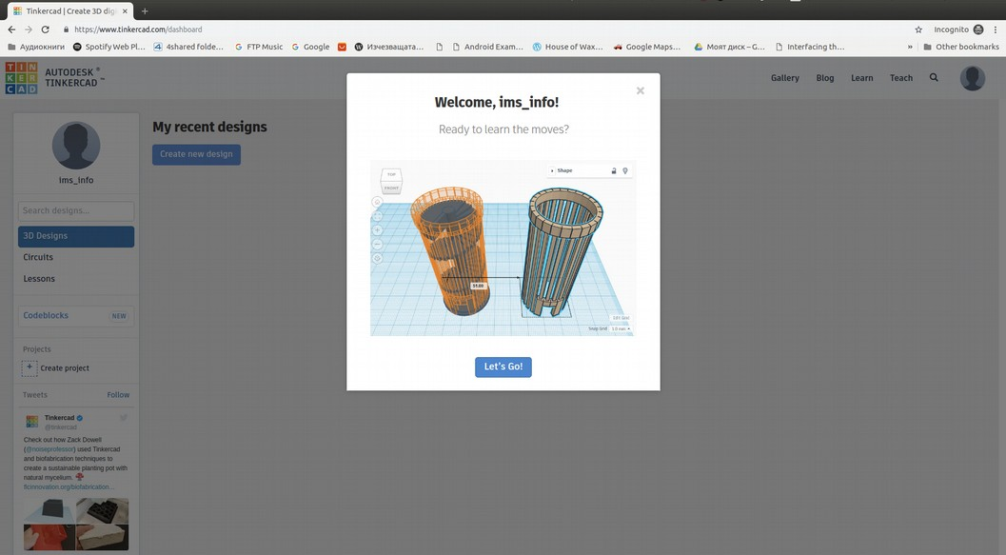
Регистрация
Ще се отвори начален екран за новосъздаден акаунт.
Натиснете бутона Let’s Go!

Slide 8
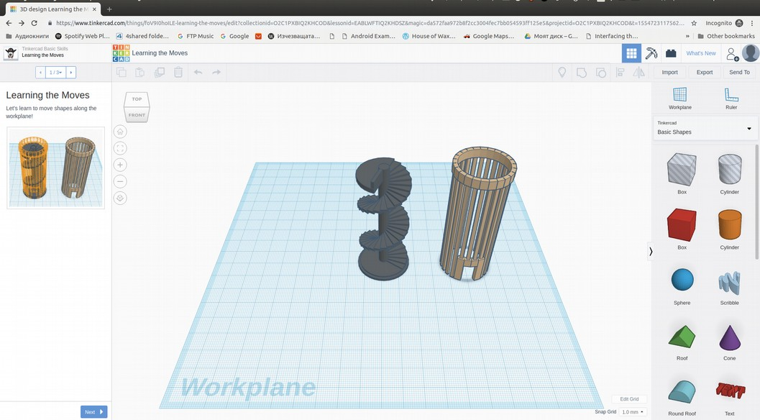
Регистрация
Ще влезете в обучителен режим, който може да пропуснете.
За да излезете, натиснете логото на TinkerCad

Slide 9
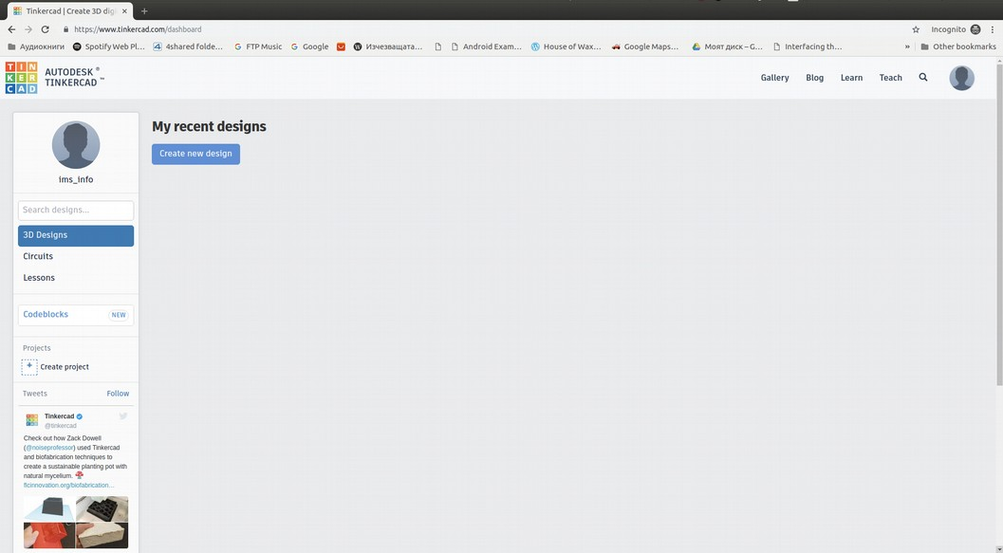
Регистрация
Вече се намирате в началния екран на TinkerCad.
Излезте от профила си и се опитайте да влезете отново. За целта, натиснете върху профилната си снимка

Slide 10
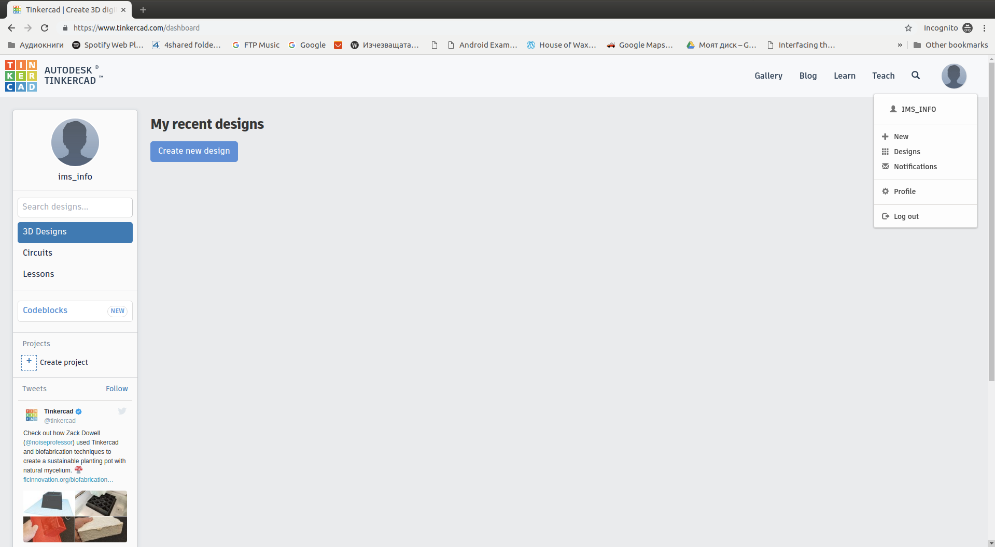
Регистрация
От падащото меню изберете Log Out.

Slide 11
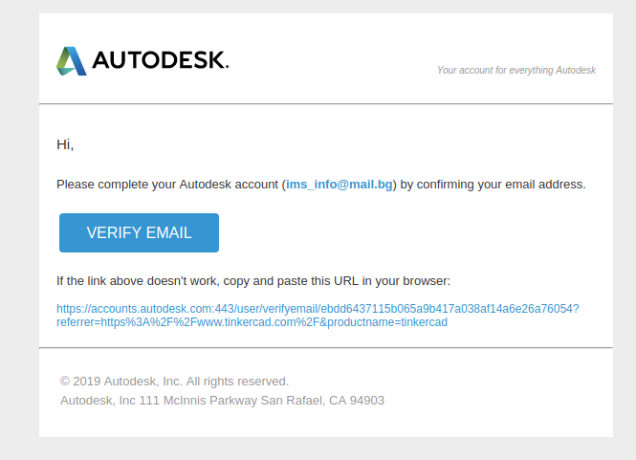
Регистрация
Нужно е да верифицирате акаунта си, използвайки електронната си поща

Slide 12

Влизане в акаунта
За целта – въведете данните, за току-що създадения акаунт.

Slide 13
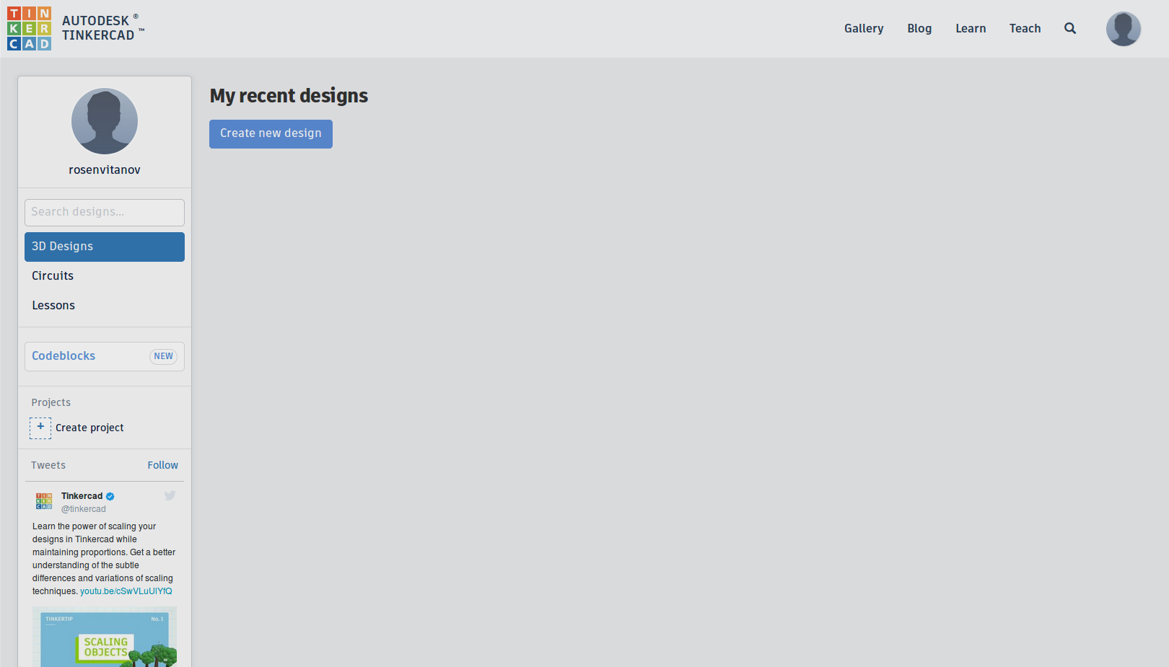
Влизане в акаунта
След като успешно сте влезнали в акаунта си, натиснете бутона Circuits

Slide 14
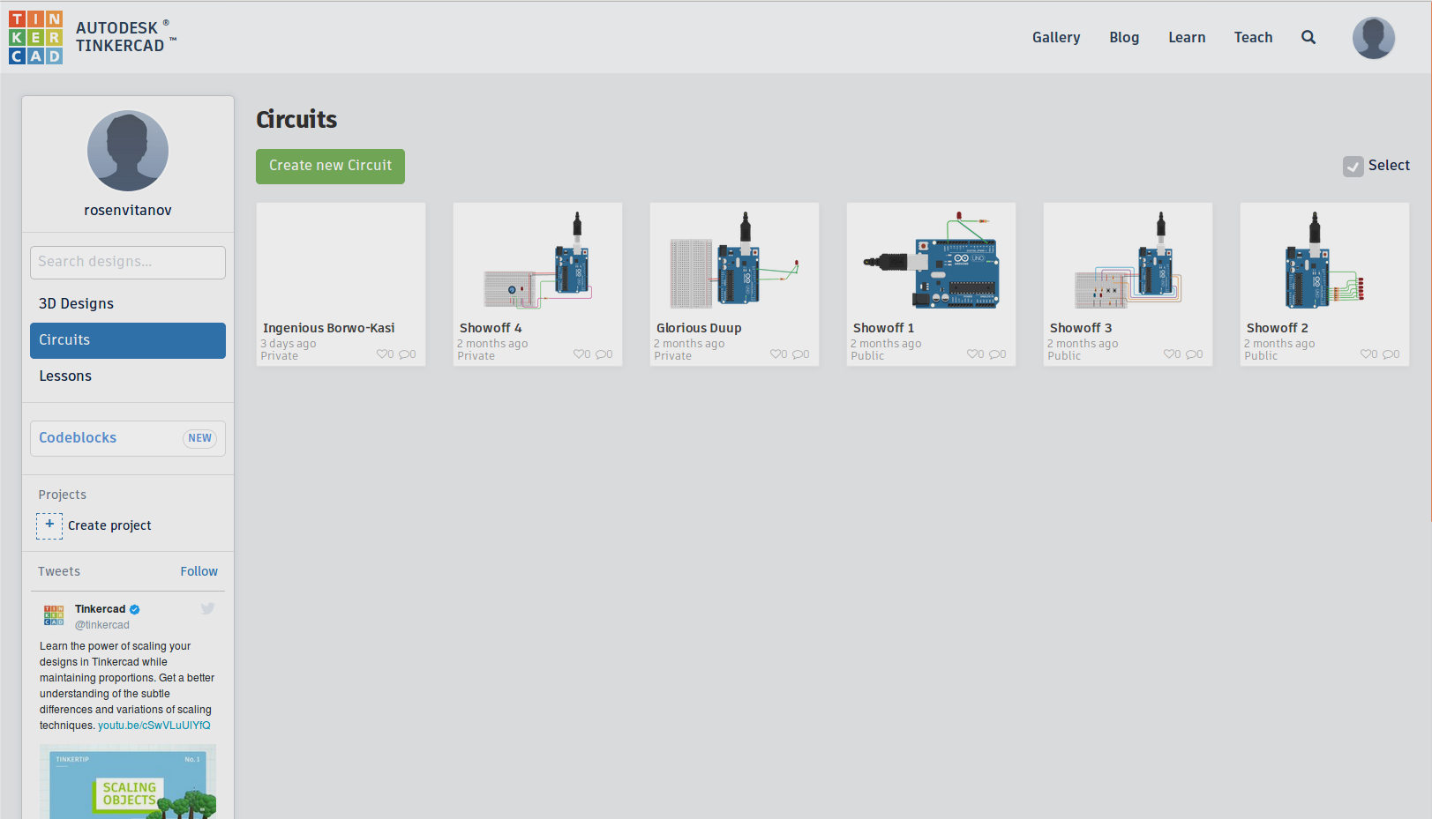
Начален екран
Това е началният eкран на емулатора.
Създадените схеми и промените по тях, автоматично се запазват воблака.
За създаване на нова схема, натиснете зеления бутон Create new Circuit

Slide 15
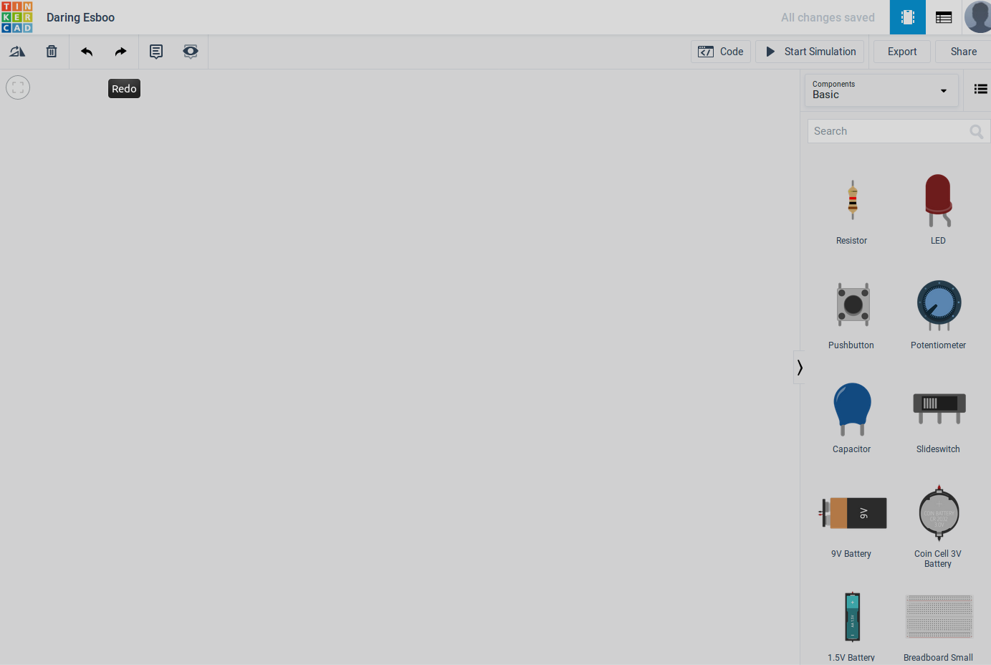
Име на проекта – задава се автоматично, може да бъде променено
Достъп до кода на ардуино
Стартиране на симулацията
Панел с компоненти

Slide 16

Какво научихме днес?
Регистрация в TinkerCAD
Влизане в акаунт
Създаване на нов проект
Работа с емулатора за електронни схеми
16
16
Notes:
© Software University Foundation – http://softuni.org
This work is licensed under the Creative Commons Attribution-NonCommercial-ShareAlike license.
16

Slide 17



Министерство на образованието и науката (МОН)
Настоящият курс (презентации, примери, задачи, упражнения и др.) е разработен за нуждите на Национална програма "Обучение за ИТ кариера" на МОН за подготовка по професия "Приложен програмист"
Курсът се разпространява под свободен лиценз CC-BY-NC-SA

